Slide 1
muduo_net库源码分析
第三十五章

Slide 2
本章目标
muduo库如何支持多线程
  EventLoopThread（IO线程类）
  EventLoopThreadPool（IO线程池类）
    IO线程池的功能是开启若干个IO线程，并让这些IO线程处于事件循环的状态

Slide 3
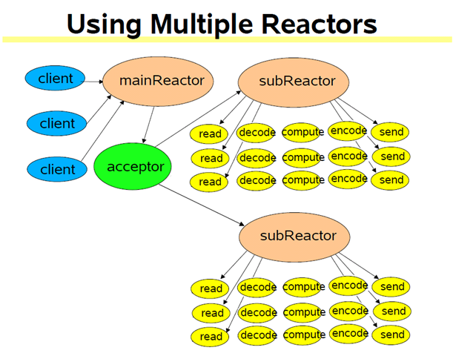
multiple reactors

